Slide 1
ECOLE DOCTORALE 139
Dans le collège des ED à l’UPN
https://ed-clm.parisnanterre.fr/ed-139-611952.kjsp

Slide 2
UNE ÉCOLE DOCTORALE PLURI-DISCIPLINAIRE
ϕ
Sciences Humaines et Sociales (SHS)
Sciences du langage
Psychologie
Sciences de l’éducation
Philosophie
Sciences et Technologies (ST)
Mathématiques
Physique
Sciences de l’Ingénieur
Sciences du Vivant et de l’Environnement (SVE)
Neurosciences

Slide 3
14 UNITÉS DE RECHERCHE
Institut de Recherche et d’Etudes Philosophique
(EA 373 – IREPH)
Centre de Recherche en Éducation et Formation
(EA 1589 – CREF)
Modélisation Aléatoire de Paris X
(EA 3454 – Modal’X)
Laboratoire Ethologie, Cognition Développement
(EA 3456 – LECD)
Centre de recherche sociologie, philosophie et anthropologie politiques
(EA 3932 – SOPHIAPOL)
Thermique Interfaces Environnement
(EA 4415 – LTIE)
Laboratoire Energétique Mécanique Electromagnétisme
(EA 4416- - LEME)
Clinique, Psychanalyse et Développement
(EA 4430 – CLIPSYD)
Laboratoire Parisien de Psychologie Sociale
(EA 4386 – LAPPS)
Groupe de recherche sur le handicap, l’accessibilité, et les pratiques éducatives et scolaires
(EA 7287 – GRHAPES)
Fonctionnement et dysfonctionnement cognitifs : le âges de la vie
(Dysco)
Laboratoire interdisciplinaire de Neurosciences, physiologie et psychologie : activité physique et santé
(LINP2)
Modèles linguistiques, Dynamiques des langues, Corpus
(UMR 7114 – MoDyCo)
Laboratoire d’études de genre et de sexualité
(UMR 8238 – LEGS)

Slide 4
DES INSERTIONS MULTIPLES
PRÉSENCE DE DIRECTEURS DE RECHERCHE (professeurs et maîtres de conférence HDR) DANS 5 UFR (SPSE, PHILLIA, SITEC/IUT, SEGMI, SSA)
DES UNITÉS DE RECHERCHE PARTAGÉES ENTRE PLUSIEURS ED (Sophiapol) ET ÉTABLISSEMENTS (Université Paris 8, INS HEA etc.) + CNRS

Slide 5
CONSEIL DE L’ÉCOLE DOCTORALE
DIRECTEUR (1)
UNITÉS DE RECHERCHE (14)
DRED (2)
ÉLUS DOCTORANTS (5)
MEMBRES EXTÉRIEURS (5)

Slide 6
ORGANIGRAMME DE L’ED
Direction de l’école doctorale
Peggy CHEKROUN
Service des Etudes Doctorales
Diana Bilba – Gestionnaire de l’ED
Elodie Ozenne – Responsable du service des études doctorales
Marina Fournier – Chargée des formations doctorales
Jasmine Debois – Gestionnaire financière
Marc Dofundo - Responsable du bureau des soutenances

Slide 7
DOCTORANTS (chiffres 2022-2023)
Nombre de doctorants en 2022 -2023 : 295
Nombre de soutenances de thèses en 2022 : 44
Nombre de cotutelles de thèse en 2022 - 2023 : 18

Slide 8
MISSIONS DE L’ECOLE DOCTORALE
Gestion administrative des doctorants : inscriptions et réinscriptions (ADUM, APOGEE), mise en place des codirections, questions diverses
Comité de suivi des doctorants
Appui à l’activité de recherche des doctorants
Organisation de la campagne des contrats doctoraux
Organisation des soutenances de thèse
Formation des doctorants

Slide 9
PARCOURS DOCTORAL
Thèse préparée à temps plein
Thèse préparée à temps partiel
1ère ANNEE
1ère ANNEE
Après avis du comité de suivi
Après avis du comité de suivi
2e / 3e/ANNEE
2e/ 3e /4e /5e /6e ANNEE
Avec demande de dérogation
Après avis du comité de suivi
Après validation des crédits
Avec demande de dérogation
Après avis du comité de suivi
Après validation des crédits
4e ANNÉE
7e ANNÉE
PAS D’INSCRIPTION AU-DELÀ

Slide 10
Comités de suivi
En application du l’arrêté du 25 mai 2016, modifié par l’arrêté du 26 août 2022, art. 13, les doctorant.e.s doivent, chaque année, avant leur réinscription, s’entretenir avec un Comité de suivi individuel.
Le CSI assure un accompagnement du/de la doctorant.e pendant toute la durée du doctorat. Il a pour objectif de l’écouter et de s’assurer de l’avancement de son travail.
Le CSI joue un rôle de prévention des violences et des discriminations.
Chaque comité de suivi est composé au moins d’un membre spécialiste et d’un membre extérieur à la discipline. L’ED propose un vivier d’enseignants chercheurs dans lequel le docotrant peut choisir le membre extérieur.
Sa composition devrait rester constante.
La / le doctorant.e le compose ou est consulté.e pour sa composition
Entretien en trois étapes : présentation de l’avancement des travaux et discussions, entretien avec le doctorant sans la direction de thèse, entretien avec la direction de thèse sans le doctorant.
Le CSI formule des recommandations transmises à l’école doctorale après chaque entretien

Slide 11
AIDES ACCORDEES PAR L’ECOLE DOCTORALE
Soutien financier aux missions et aux publications des doctorants
Déplacement pour recherche (terrain, bibliographique et documentaire) ;
Déplacement pour participation à une manifestation scientifique ;
Organisation de colloque par et pour les doctorants ;
Publication
Conditions d’attribution
Trois commissions de financement par an.
Envoi des dossiers : 15 janvier – 15 mai – 15 septembre.
En complément du financement accordé par l’unité de recherche
Pas de demande faite a posteriori.
https://ed-clm.parisnanterre.fr/aides-attribuees-par-l-ed 613050.kjsp?RH=1434034403181&RF=1434034432626

Slide 12
La formation doctorale
Arrêté du 25 mai 2016
fixant le cadre national de la formation et les modalités conduisant à la délivrance du diplôme national de doctorat
Modifié par l’arrêté du 26 août 2022
Art. 1
La formation doctorale est une formation à et par la recherche et une expérience professionnelle de recherche.
Elle comprend un travail personnel de recherche réalisé par le doctorant.
Elle est complétée par des formations complémentaires validées par l'école doctorale.
La formation doctorale est organisée au sein des écoles doctorales.
Art. 3
Les écoles doctorales
1° Mettent en œuvre une politique d'admission des doctorants...
2° Organisent et coordonnent la formation doctorale
3° Organisent les échanges scientifiques entre doctorants et avec la communauté scientifique ; proposent aux doctorants des activités de formation favorisant l'interdisciplinarité et l'acquisition d'une culture scientifique élargie...
4° Veillent à ce que chaque doctorant reçoive une formation à l'éthique de la recherche et à l'intégrité scientifique
5° Sensibilisent les doctorants aux enjeux de la science ouverte et de la diffusion des travaux de recherche
6° Assurent une démarche qualité de la formation en mettant notamment en place des comités de suivi individuel du doctorant...
7° Définissent et mettent en œuvre des dispositifs d'appui à la poursuite du parcours professionnel après l'obtention du doctorat...
8° Contribuent à une ouverture européenne et internationale...

Slide 13
FORMATION DOCTORALE
Chaque doctorant.e doit, au cours des trois premières années, valider un total de 180 crédits de formation pour les études doctorales :
150 crédits pour la thèse (rédaction et soutenance)
10 crédits pour la formation transversale
12 crédits pour la formation scientifique
08 crédits pour la production et diffusion scientifiques

Slide 14
SEMINAIRE TRANSVERSAL DE L’ED 139
Le séminaire transversal de l’ED 139 CLM pour l’année 2023/2024 est en cours d’élaboration.
Sa thématique sera « L’intelligence »
Les informations concernant les différentes conférences proposées lors du séminaire seront transmises aux doctorants via ADUM et seront mises en ligne sur le site de l’ED 139 CLM

Slide 15
SERVICE COMMUN DE DOCUMENTATION (SCD)
Le Service commun de la documentation de l’Université Paris Nanterre est composé :
d’une très grande Bibliothèque Universitaire,
de quatre bibliothèques intégrées,
de dix bibliothèques associées.
Le SCD permet :
de consulter et emprunter des documents,
Prêt interbibliothèques,
de déposer sa thèse,
de se perfectionner dans l’utilisation des ressources offertes par la bibliothèque.
Utiliser les ressources documentaires du SCD
Utiliser les logiciels de bureautique et les outils web
Bénéficier d'une aide personnalisée
Site internet : http://scd.parisnanterre.fr/

Slide 16
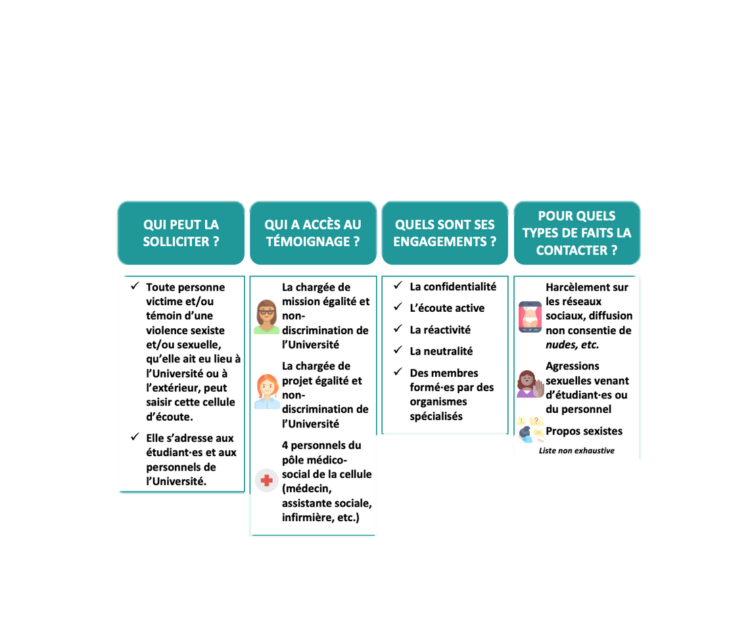
La lutte contre les violences sexistes et sexuelles à l'Université Paris Nanterre
Une cellule d'écoute et d’accompagnement des victimes de violences sexistes et sexuelles a été mise en place au sein de l'Université. Cette cellule découle de l'engagement de l'Université Paris Nanterre à promouvoir l'égalité de genre et la lutte contre les violences sexistes et sexuelles au sein de l'Université.
Vous êtes victime ou témoin de violences sexistes et/ou sexuelles ? Contactez la cellule : violences.sexistes.sexuelles@liste.parisnanterre.fr

Slide 17
